Slide 1
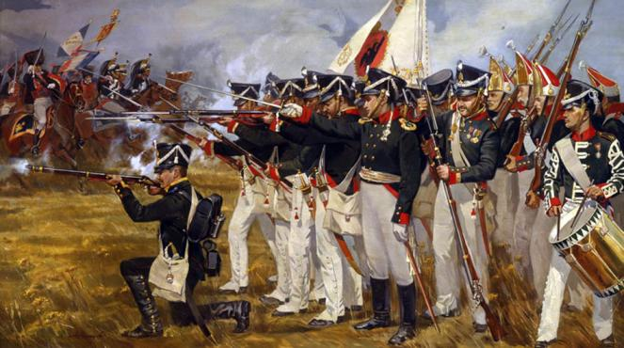
По дорогам войны 1812 года

Slide 2
По дорогам войны 1812 года
В конце XVIII века к власти во Франции пришел человек необычной судьбы – Наполеон Бонапарт. Сын бедного дворянина, Наполеон окончил в 16 лет военную академию в Париже. В 24 года он уже был генералом. В 1804 году Наполеона провозгласили императором Франции.

Slide 3
По дорогам войны 1812 года
В течение 10 лет, пока Наполеон был императором, Франция почти непрерывно воевала, в результате чего Наполеон стал властелином Европы. Но ему хотелось завоевать мир. «Через три года я буду господином всего мира… Остается Россия, но я раздавлю её», - заявил Наполеон.

Slide 4
По дорогам войны 1812 года
Наполеон собрал 600-тысячное войско из подвластных ему народов и двинул их к России. «Я иду в Москву, - говорил он, - и в одно или два сражения все закончу. Император Александр на коленях будет просить у меня мира!»

Slide 5
По дорогам войны 1812 года
В самом деле, все предвещало французам успех: громадность сил, гений полководца, его удача и непобедимость.

Slide 6
По дорогам войны 1812 года
В 1812 году Наполеоновская армия вторглась в Россию. Хорошо подготовленная армия быстро стала продвигаться вглубь страны, и русский император Александр I назначил командовать русской армией Михаила Илларионовича Кутузова, старого, мудрого генерала.

Slide 7
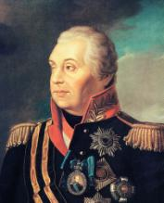
По дорогам войны 1812 года
Он никогда не был любимцем царя. Александр не мог простить ему поражения под Аустерлицем, самостоятельности, а самое главное – популярности в народе. Тем не менее царь был вынужден уступить мнению общества. Подписав указ о назначении Кутузова главнокомандующим, он произнес «Я должен был остановить выбор на том, кого наметил голос народа. Я умываю руки».

Slide 8
По дорогам войны 1812 года
С обеих сторон после битвы были большие потери, но война на этом не закончилась. Перед Кутузовым встала серьезная задача: защищать Москву, куда стремился Наполеон, или отдать город врагу. Он собрал военный совет, на котором было решено отдать Москву врагу, но отдать ее пустую, то есть вывезти из нее всех жителей, все продовольствие, чтобы Французской армии нечем было поживиться.

Slide 9
По дорогам войны 1812 года
Численность французской армии - 638 000 человек.
Численность русской армии –
240 000 человек.

Slide 10
По дорогам войны 1812 года
В сложившейся ситуации Кутузов решил дать генеральное сражение недалеко от Москвы, у села Бородино.
Рано утром 7 сентября 1812 года завязалась великая Бородинская битва. В течение 6 часов русские войска отбивали ожесточенные атаки противника. Потери были огромными с обеих сторон – свыше 38 тысяч русских солдат и 58 тысяч французских.

Slide 11
По дорогам войны 1812 года
Русская армия отступила, но сохранила боеспособность. Наполеон не сумел добиться главного – разгрома русской армии. Кутузов развернул «малую войну» силами армейских партизанских отрядов.

Slide 12
По дорогам войны 1812 года
После московского пожара в Отечественной войне 1812 года произошёл крутой перелом. На борьбу с Наполеоном поднялся весь русский народ. Кутузов говорил: «Партизаны мои наводили страх и ужас на неприятеля…»

Slide 13
По дорогам войны 1812 года
Партизанские отряды действовали в сложных условиях. На первых порах встречалось много трудностей. Даже жители сел и деревень сначала с большим недоверием относились к партизанам, часто принимая их за солдат противника. Нередко гусарам приходилось переодеваться в мужицкие кафтаны и отращивать бороды.

Slide 14
По дорогам войны 1812 года
Чаще всего партизанские отряды устраивали засады и нападали на транспорт противника в пути, захватывали курьеров, освобождали русских пленных.
Партизанские отряды не стояли на одном месте, они постоянно находились в движении, причем никто, кроме командира, заранее не знал, когда и куда направится отряд. Действия партизан были внезапны и стремительны. Налететь, как снег на голову, и быстро скрыться стало основным правилом партизан.

Slide 15
По дорогам войны 1812 года
С именем Дениса Давыдова неразрывно связано партизанское движение, развернувшееся в Отечественной войне 1812 года против Наполеона. Едва ли не самый славный в богатом списке партизан двенадцатого года, Денис Давыдов сделался еще при жизни национальным героем, известность которого шагнула далеко за пределы России.

Slide 16
По дорогам войны 1812 года
Несгибаемый патриот и воин, наделенный необычайной отвагой, солдат суворовской выучки, он был одновременно широко образованным и необыкновенно гуманным человеком, всегда верным высокому кодексу воинской чести. Давыдов был инициатором создания и искусным командиром одного из первых армейских партизанских отрядов, при прямой народной поддержке наносивших чувствительные боевые удары по захватчикам.

Slide 17
По дорогам войны 1812 года
Во время Отечественной войны тысяча восемьсот двенадцатого года люди проявляли чудеса героизма. Среди череды героев этой войны хотелось бы остановиться на единственной женщине – офицере Надежде Андреевне Дуровой. Считается, что именно она стала прототипом героини фильма Эльдара Рязанова «Гусарская баллада».

Slide 18
По дорогам войны 1812 года
Вероятно, с малых лет, видя армейскую службу отца, она мечтала об армии, и жизнь домохозяйки ей претила. Дурова переоделась в мужской костюм и выдала себя за сына помещика Александра Дурова. Но вскоре обман раскрылся, и она была отправлена в Петербург на прием к Александру I. Как ни странно, но царь разрешил Дуровой продолжать службу в армии, но только под именем Александра Андреевича Александрова.

Slide 19
По дорогам войны 1812 года
К концу декабря остатки армии Наполеона были изгнаны из России. Император Наполеон вспоминал позже: «Из всех моих сражений самое ужасное то, что я дал под Москвой. Французы показали себя в нем достойными одержать победу, а русские – называться непобедимыми».

Slide 20
По дорогам войны 1812 года
Герои войны:
Командующим первой русской армией был Барклае – де – Толли (1761 – 1818), выдающийся российский полководец, генерал-фельдмаршал, военный министр, герой Отечественной войны 1812 года, полный кавалер ордена Святого Георгия.

Slide 21
По дорогам войны 1812 года
Барклае – де – Толли
Командовал всей русской армией на начальном этапе Отечественной войны 1812 года, после чего был замещён
М. И. Кутузовым.
В историю военного искусства, по мнению западных авторов, он вошёл как архитектор стратегии и тактики «выжженной земли» — отрезания основных войск противника от тыла, лишения их снабжения и организации в их тылу партизанской войны.

Slide 22
По дорогам войны 1812 года
Командующий 2-й русской армией - Багратион Петр Иванович
«Багратион - лучший генерал русской армии»
Наполеон

Slide 23
По дорогам войны 1812 года
Войну 1812 года Багратион начал главнокомандующим 2-й Западной армией. После умело проведенного отхода, нанеся ряд поражений французам, Багратион соединился с армией Барклая.
26 августа на Бородинском поле Багратион совершил свой последний подвиг. На левом фланге русской армии у деревни Семеновской были построены земляные укрепления: Багратионовы флеши. На них обрушился главный удар наполеоновской армии.

Slide 24
По дорогам войны 1812 года
Даву, Ней, Жюно ничего не смогли сделать, чтобы сломить отпор русских полков. Рукопашный бой шел с шести часов утра до полудня, после чего Багратион отдал приказ перейти в контратаку. Спустя несколько минут он был ранен осколком ядра, раздробившим ногу.
Через три недели Багратион скончался.

Slide 25
По дорогам войны 1812 года
Командующий третьей русской армией Тормасов Александр Петрович
В Отечественную войну 1812 года Тормасов командовал
3-й обсервационной армией, предназначенной для сдерживания Австрии. Против Тормасова был направлен сначала Шварценберг, потом Ренье, с саксонским корпусом. 1 июля Тормасов, с главными силами, двинулся против фланга и тыла французских войск, наступавших от Бреста к Пинску против Багратиона.

Slide 26
По дорогам войны 1812 года
Корпус Ренье был разбросан на большом пространстве. 24 июля часть армии Тормасова захватила Брест. 27-го был разбит и положил оружие саксонский отряд в бою под Кобрином, после того Тормасов занял Пружаны. Победа эта имела важное психологическое значение как первый успех в период отступления русских армий. За неё Тормасов получил 28 июля 1812 года в награду орден Святого Георгия 2- го класса.

Slide 27
По дорогам войны 1812 года
В настоящее время в честь войны 1812 года построен храм Христа Спасителя и памятники героям Отечественной войны 1812 года.

Slide 28
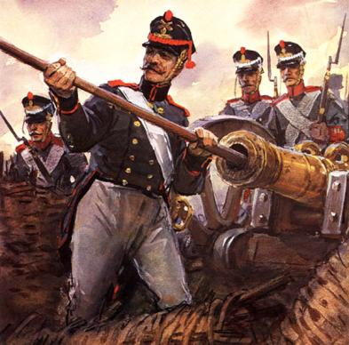
По дорогам войны 1812 года
Историческое значение победы России в войне 1812 года
Победа над наполеоновской армией явилась одним из крупнейших событий в истории России. Она ликвидировала угрозу иноземного завоевания и обеспечила ее государственную независимость. Для народов России эта война была справедливой, народной, отечественной войной.

Slide 29
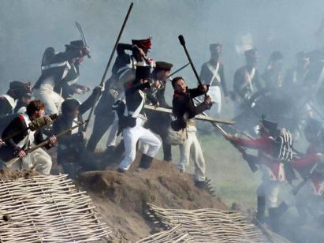
По дорогам войны 1812 года
Сила русских войск в 1812 году коренилась в поддержке их всем народом и массовым партизанским движением крестьян. Прозорливость и полководческий талант
М. И. Кутузова ярче всего сказались в том, что его стратегический замысел был рассчитан на активную помощь армии со стороны всего народа.

Slide 30
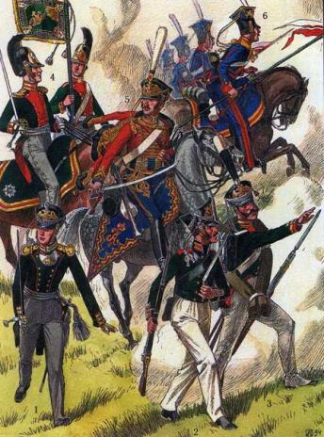
По дорогам войны 1812 года
Исключительно велики были и международные последствия войны 1812 г. Сокрушительное поражение наполеоновских войск в России резко изменило соотношение сил в Европе и оказало огромное влияние на последующий ход европейской истории.

Slide 31
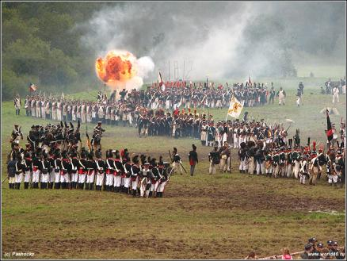
По дорогам войны 1812 года
Война 1812 г. показала народам Европы, что наполеоновская армия вовсе не является непобедимой. Вдохновленные примером русского народа и его армии, народы Европы, порабощенные Наполеоном, сумели в короткий срок освободиться от французского господства.

Slide 32
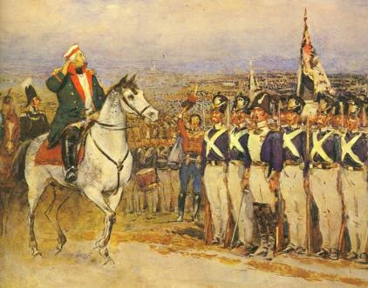
По дорогам войны 1812 года
«Уничтожение великой наполеоновской армии при отступлении из Москвы, - писал
Ф. Энгельс, - послужило сигналом ко всеобщему восстанию против французского владычества на Западе».

Slide 33
Презентацию подготовила Сироштанова Е.А.,
МБОУ СОШ № 76, п. Гигант, 2014 год

